Slide 1
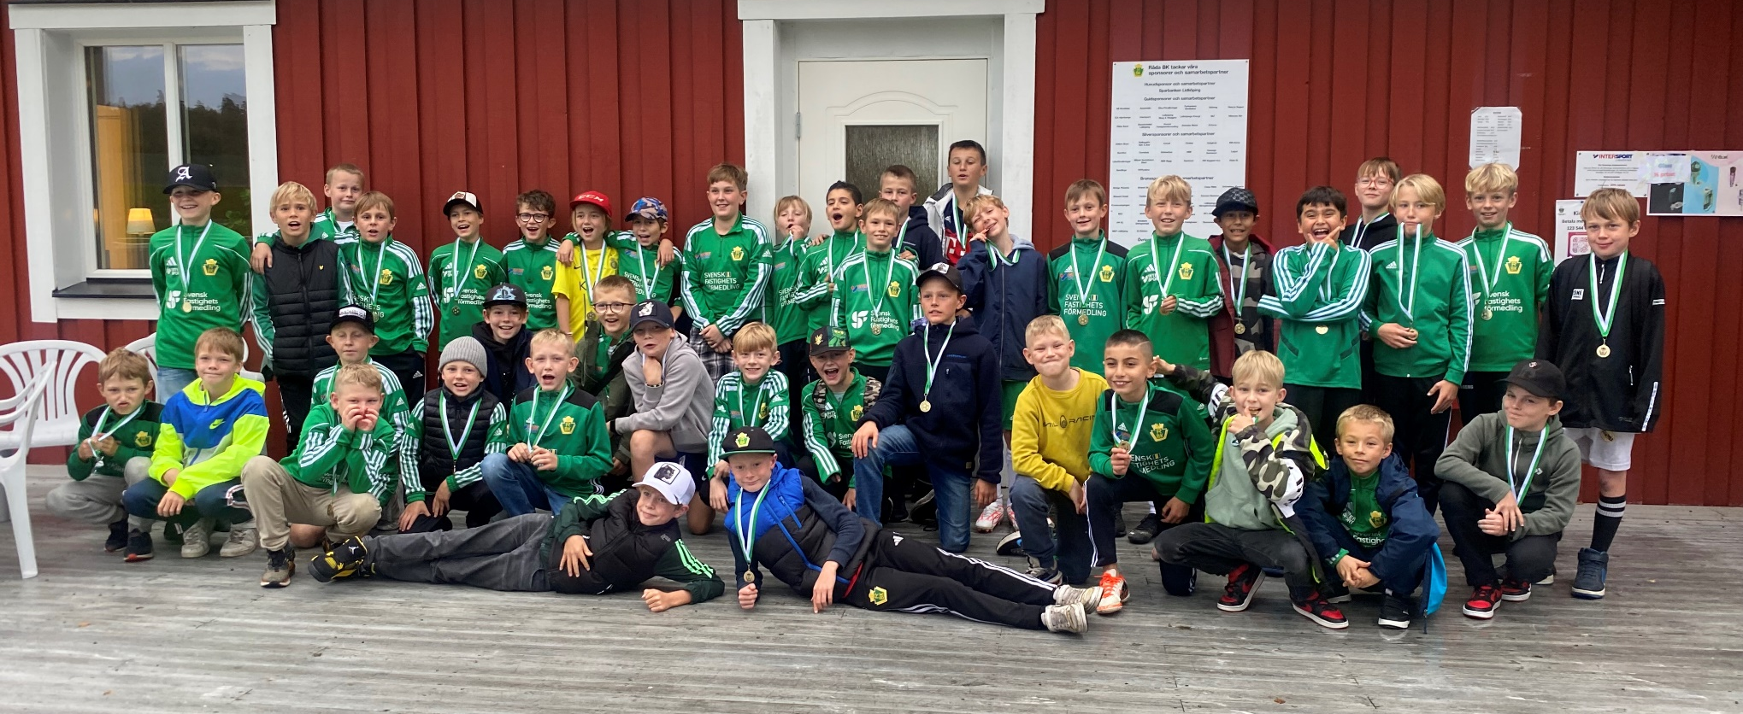
Säsongen 2024

Slide 2
Råda BK P11
40 barn
6 ordinarie ledare:
Carl Oscarson, Per Kargård, Magnus Berg, Mattias Jansson, Patrik Sedwall, Stephen (Steve) Rowe
Jörgen Ottersten, Robin Svensson, Markus Ottosson

Slide 3
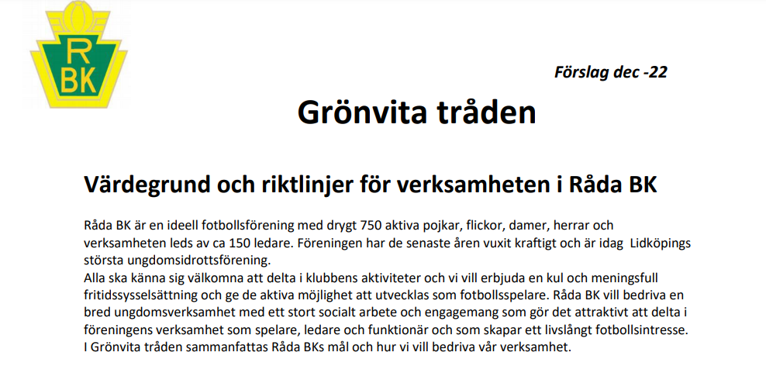
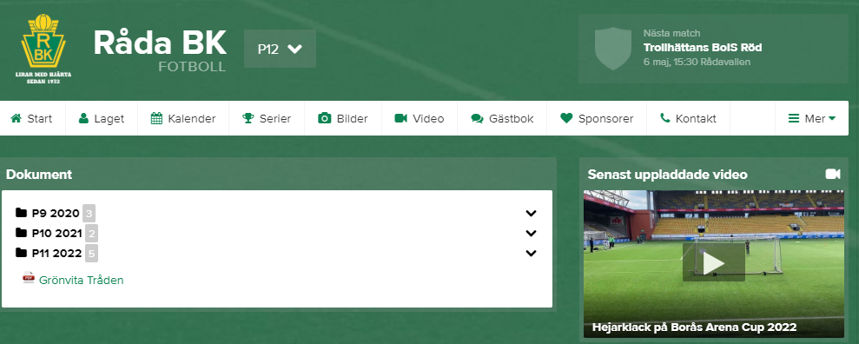
Grönvita tråden
Styrdokument som reglerar föreningens verksamhet
Lätt att se vad som ska göras i de olika åldrarna

Slide 4
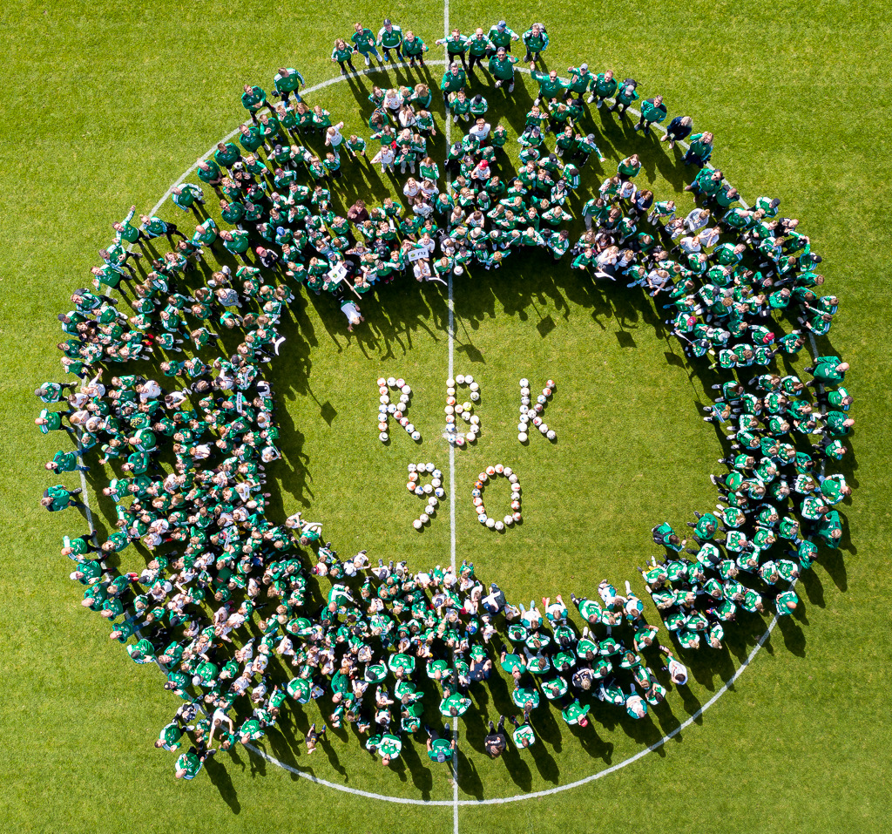
Välkommen till råda bk
En av Västergötlands största fotbollsföreningar
En mycket aktiv och välmående förening
Drygt 1000 medlemmar och över 140 ledare
750 aktiva medlemmar (40% tjejer)
34 ungdomslag i pool- & seriespel
A-dam i div 2, A-herr i div 5
Omsätter ca 3 miljoner SEK
4 antal tjänster anställda
Grönvita tråden som styrdokument

Slide 5
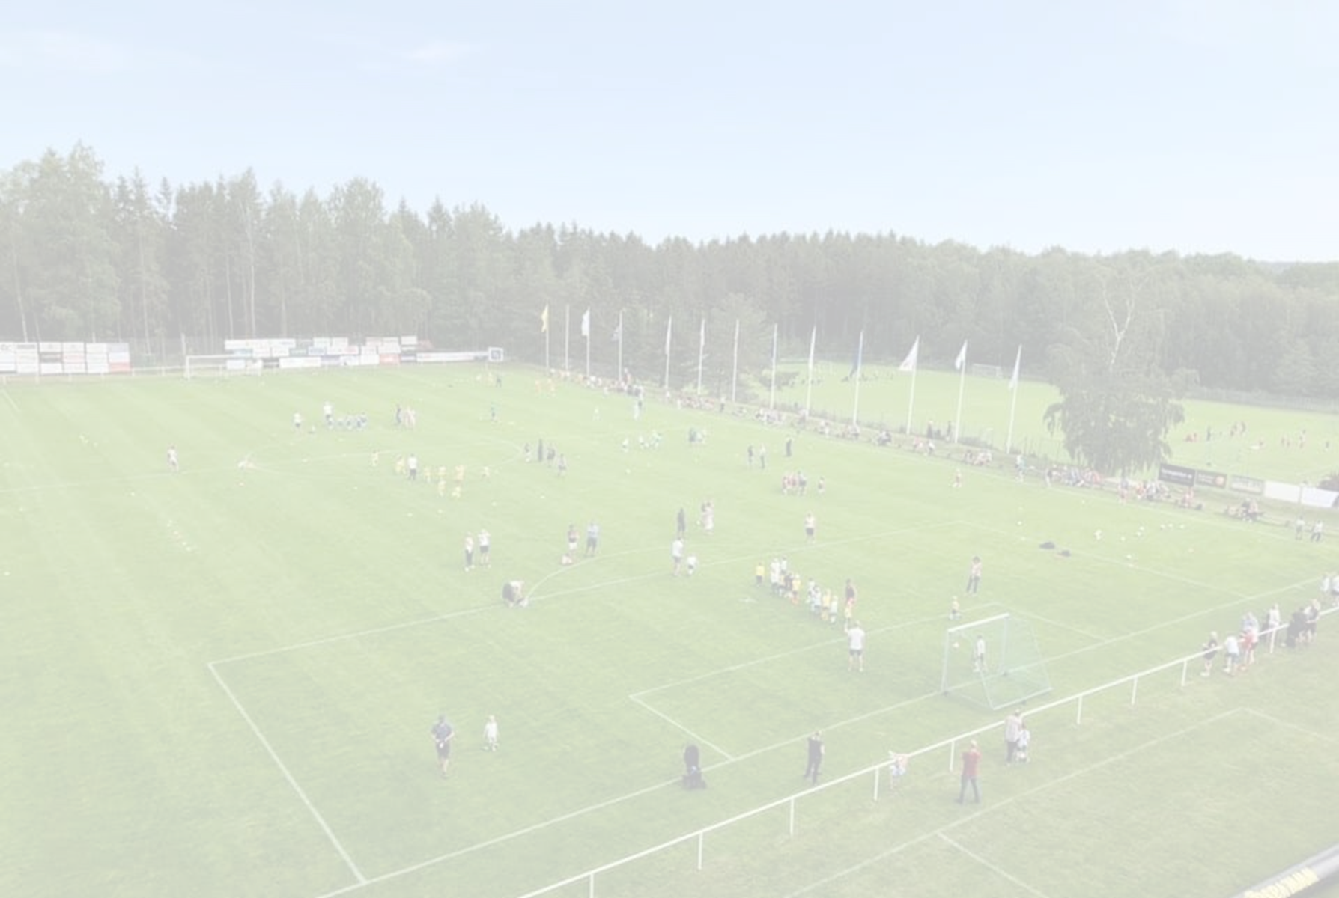
Vad händer på rådavallen?
Ny Klubbchef i Thomas Hjalmarsson Nytt automatiskt bevattningssystem till alla gräsplaner
Nytt ungdomsförråd för mer ordning och reda
Ny belysning på Dinaplanen under våren
Ny konstgräsmatta på Dinaplanen under hösten

Slide 6
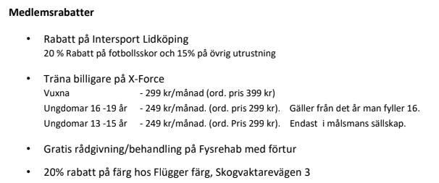
medlemsrabatter

Slide 7
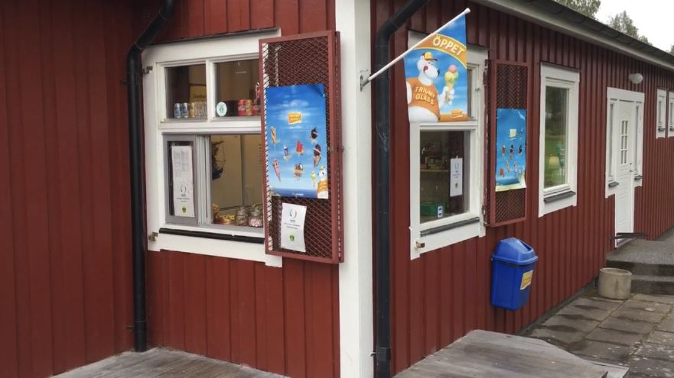
Kiosk och bollkallar
VECKA 20 (13-19 maj)
Helger samt vardagar med match 15 år och uppåt
Vi går efter turordning i laget (dokument finns på laget.se)
Bollkallar i samband med A-lagsmatch fredag den 17 maj

Slide 8
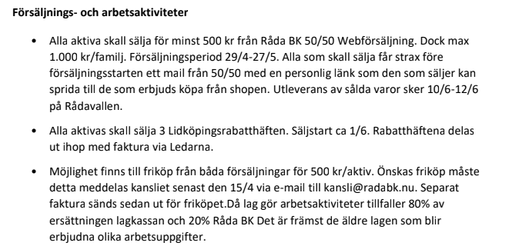
Försäljnings- och arbetsaktiviteter

Slide 9
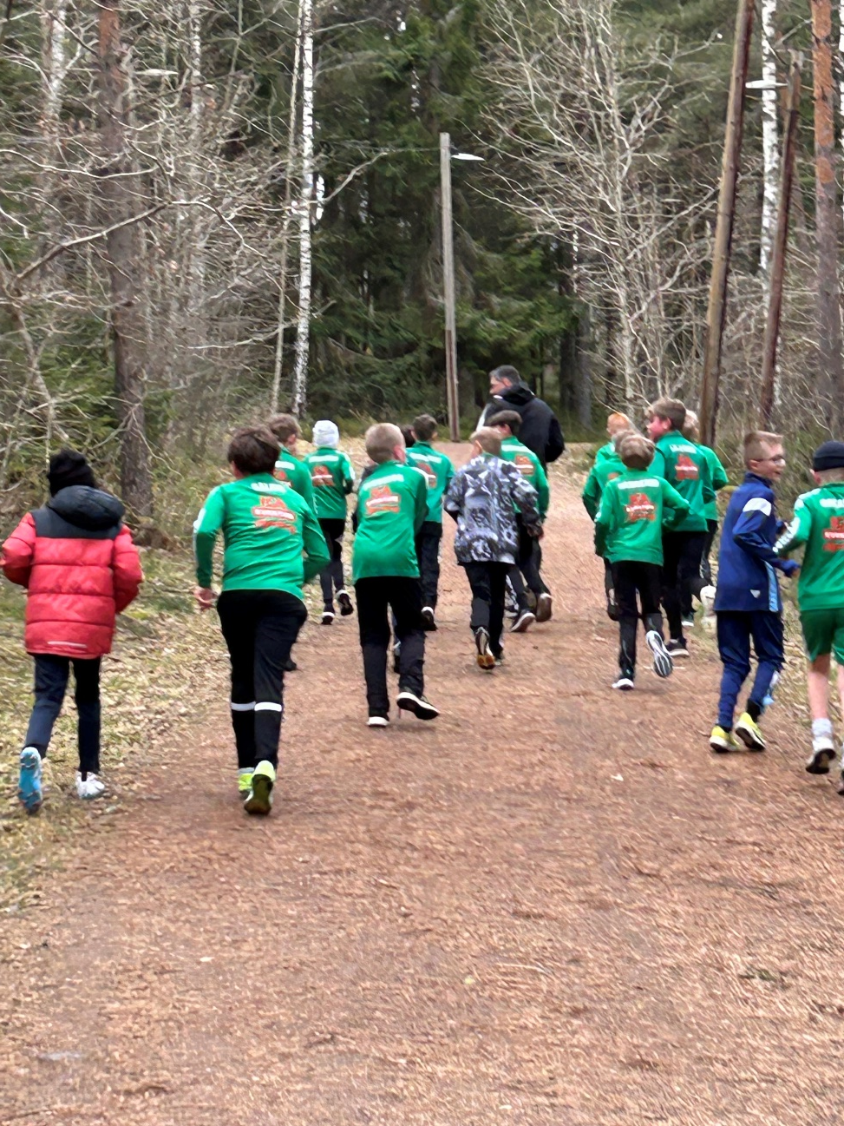
träningar
April Under försäsong har vi haft fokus på fys och tränat på konstgräs när tid har funnits.
Maj - Juni Vårsäsong med träning 2-3 gånger i veckan. Sista träning fredag 28 juni
Augusti - September Höstsäsong med träning 2-3 gånger i veckan. Första träningen under vecka 32. Sista träningen torsdag 25 september.

Slide 10
Träningstider 2024
Tisdagar 17:30 – 19:00 (Ev 17.00-19.00) Onsdag 17:30 – 19:00
Fredagar 16:00 – 17:30 (stryks vissa veckor)

Slide 11
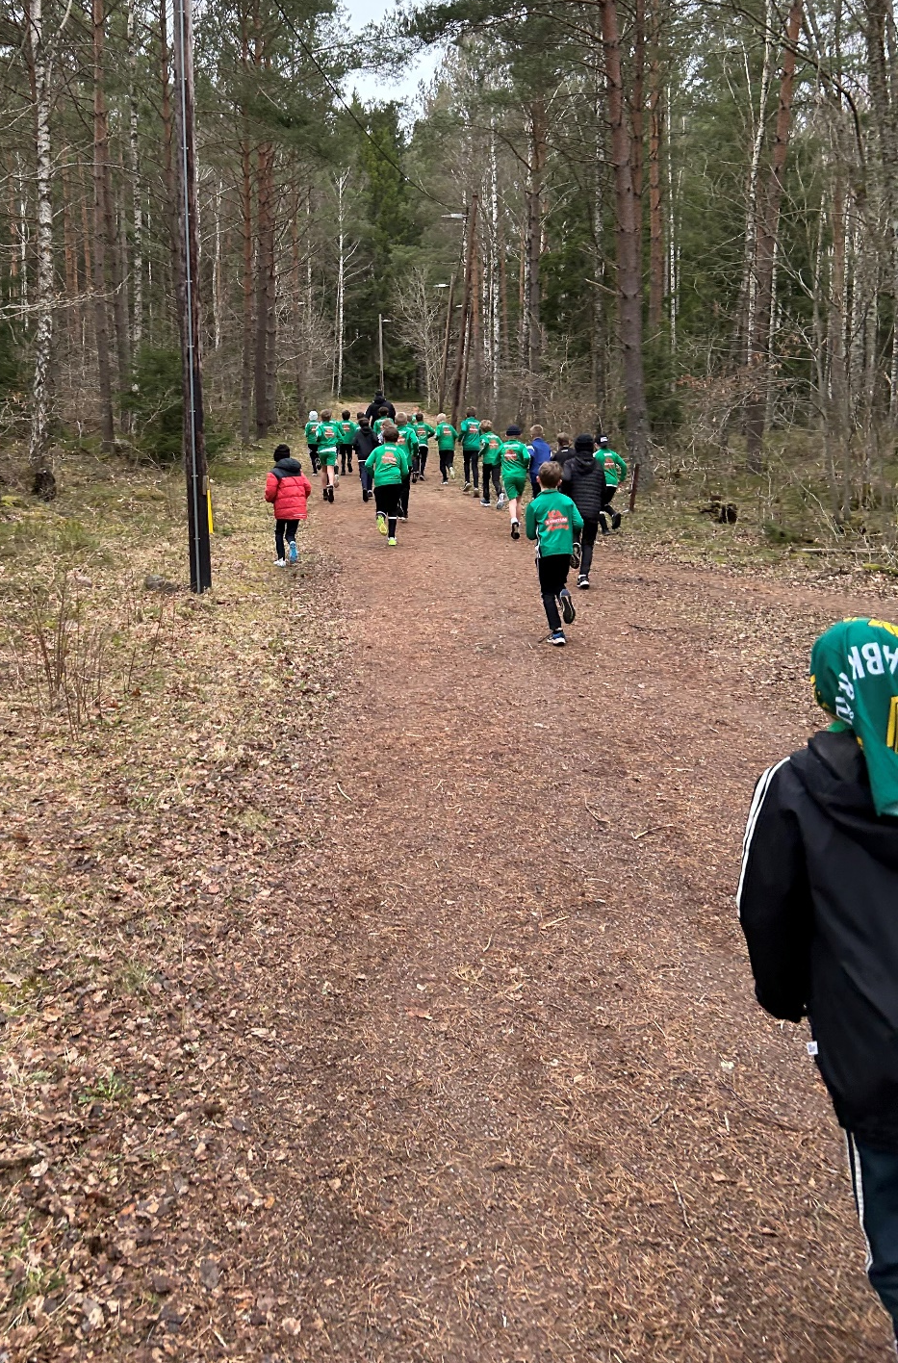
träningar
Träningsupplägg Vi följer den ”Grönvita Tråden” kring upplägg Regler Ordning & Reda, Lyssna på ledare, Komma i tid, Vara en bra lagkamrat
Material Eget förråd vid B-plan. Fler bollar, konor, västar och bättre utrustning än tidigare.
Vilka är våra mål med årets träningar? Vi vill ta killarnas utveckling i rätt riktning Kallelse/Återbud Använder oss av ”anmälningsfunktionen”. Viktigt att detta sköts så att vi kan planera träningarna. Alltid skriva varför ”Kommer ej”
Målvaktsträning
1 gång per vecka på ordinarie träning
Västindelning
Nytt för i år

Slide 12
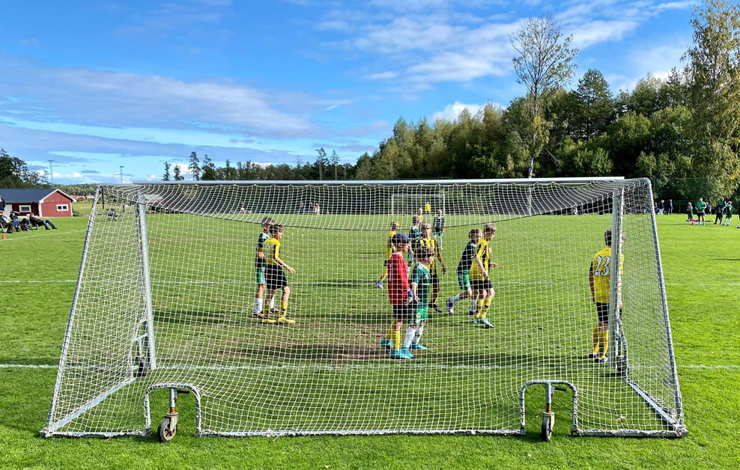
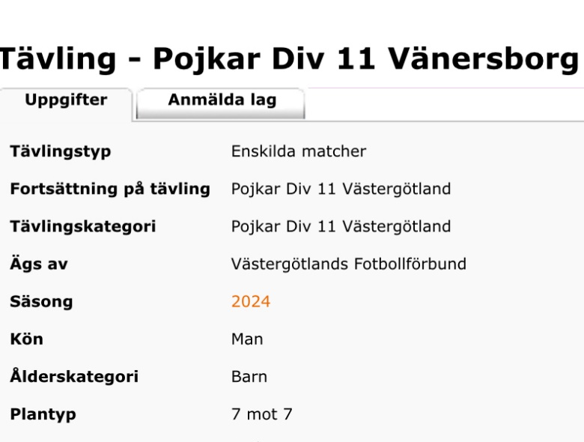
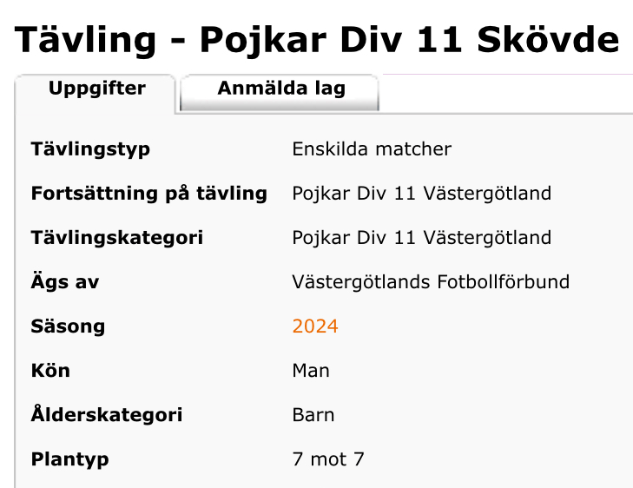
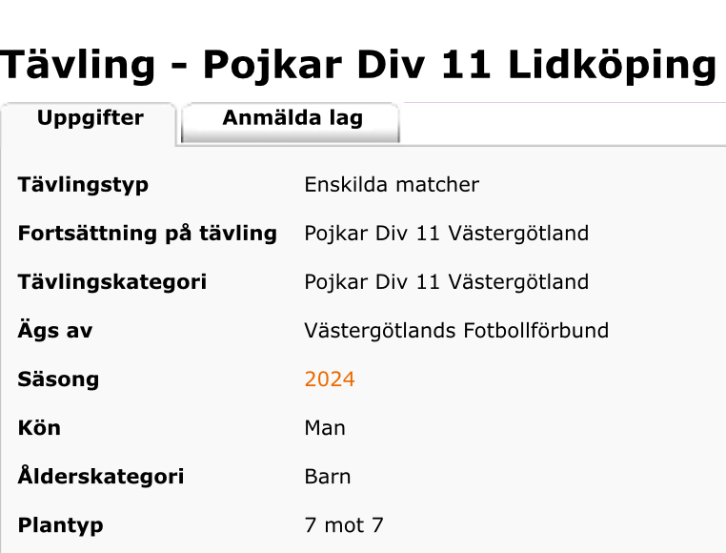
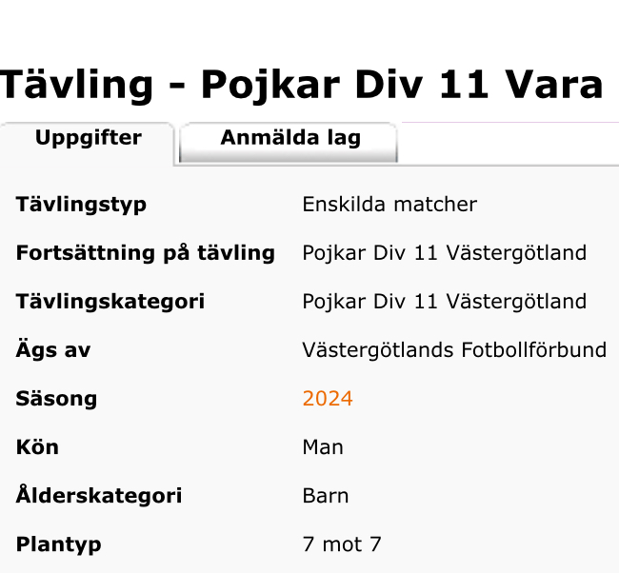
Seriespel 2024

Slide 13
Inga fasta matchgrupper under 2024
56 matcher i 4 olika serier (28 på våren och 28 på hösten)
Varje barn blir kallat till 7 matcher under vårsäsong
10 spelare optimalt (7-manna)

Slide 14
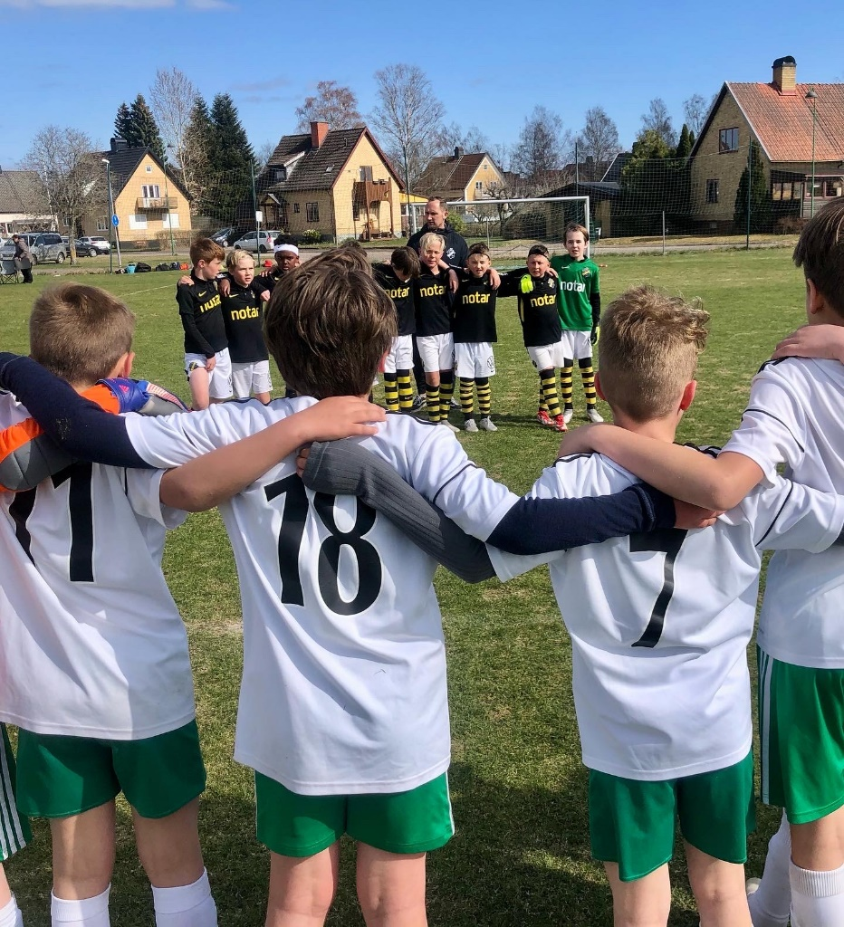
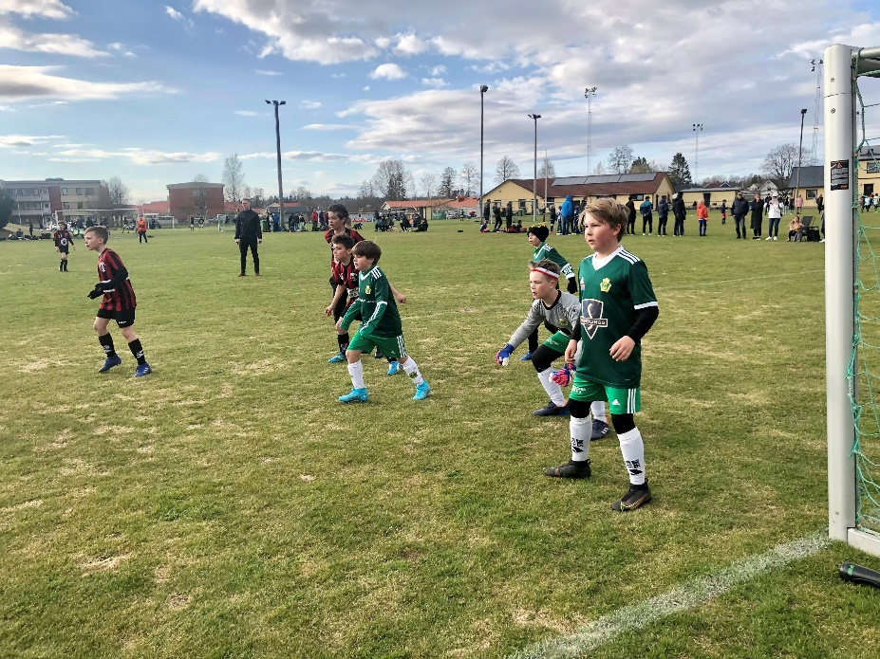
att tänka på kring match
Kallelse kommer ut under söndagar till veckans matcher
Regelbunden träning krävs för att bli kallad till helgens match. Träningsflit = speltid!
Ingen anmälan i tid = inget spel
Samling bortamatcher på Coop Råda/Änghagen
Obligatoriskt med ombyte på plats
Ta med fotbollsskor, vita strumpor, gröna shorts, handduk, vattenflaska
Medlemsavgift betald för att få spela Match
Spelare som inte spelar får gärna titta på!

Slide 15
Under match
Fokus på engagemang, delaktighet och ett bra passningsspel
Vara bra VINNARE och FÖRLORARE
10 spelare är optimalt vid match
Tar med oss det vi övat på träningarna
Fotbollsterminologi
Föräldraansvaret

Slide 16
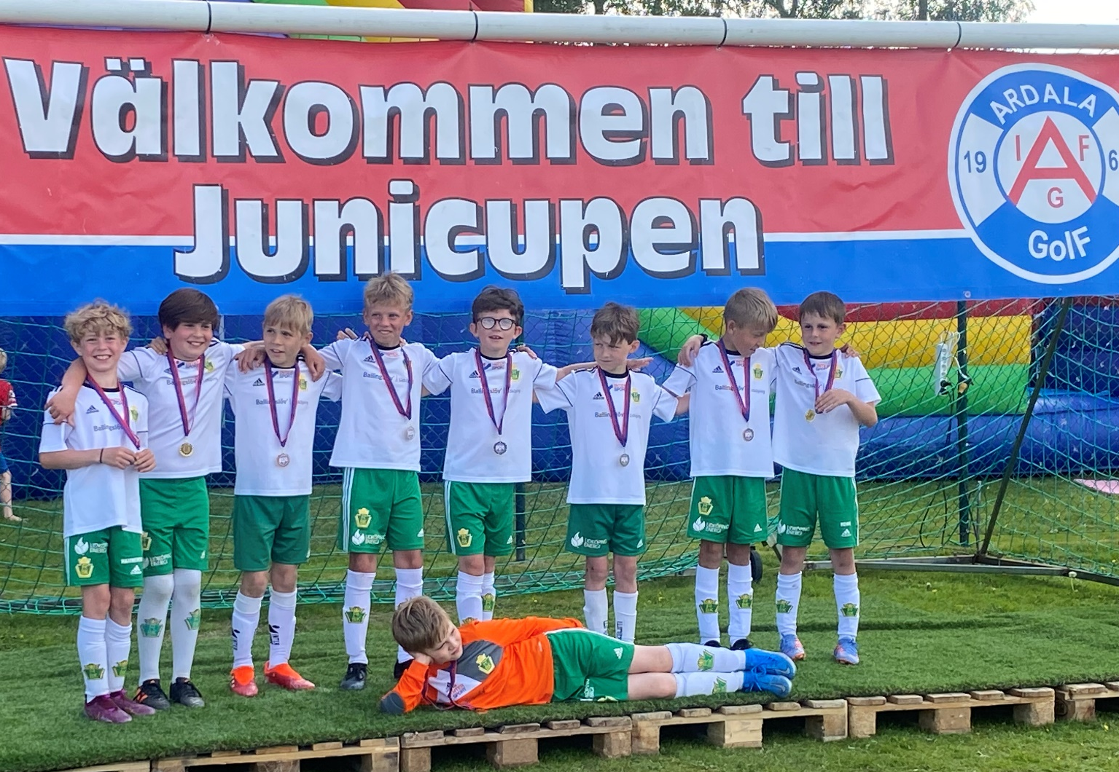
Juni cup
Lördag 1 juni
4 lag anmälda
Ardala arrangör

Slide 17
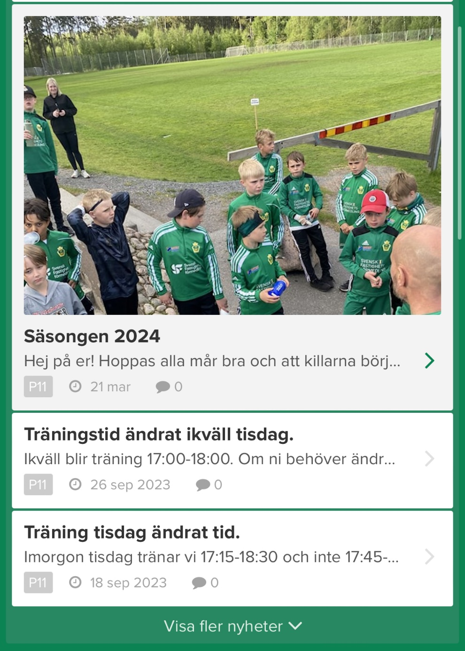
hemsidan är informationskanalen
Vi styr all information via laget.se!
Håller sidan uppdaterad med Nyheter, Bilder och Kalender
Skickar alltid ut kallelser för Träning och Match
Skickar ut på Supertext när det är snabba saker
Håll er uppdaterade!

Slide 18
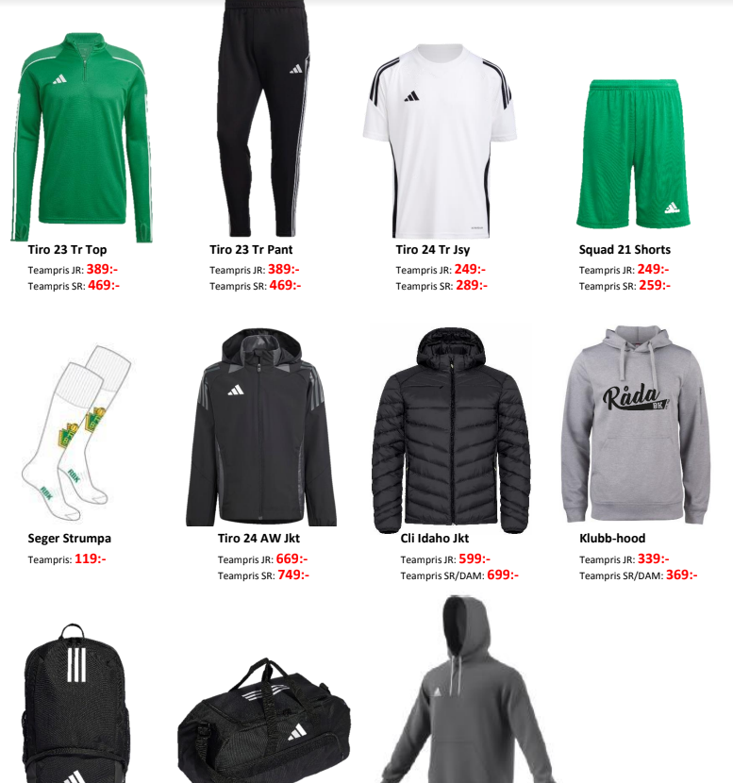
Kläder & utrustning
Köps hos Intersport i Lidköping

Slide 19
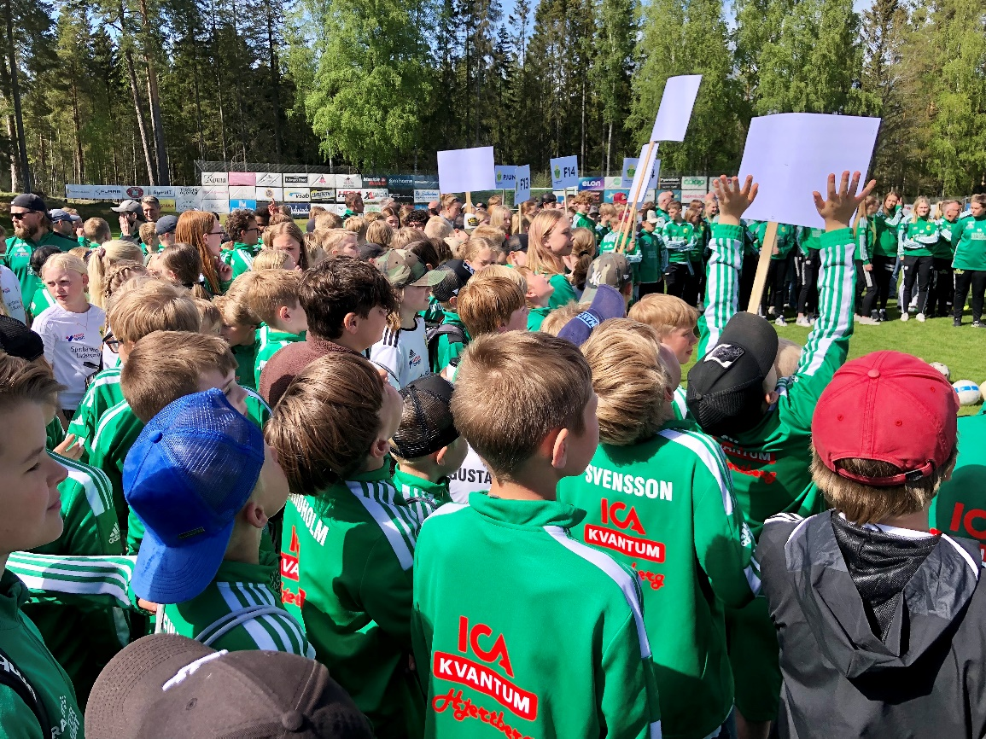
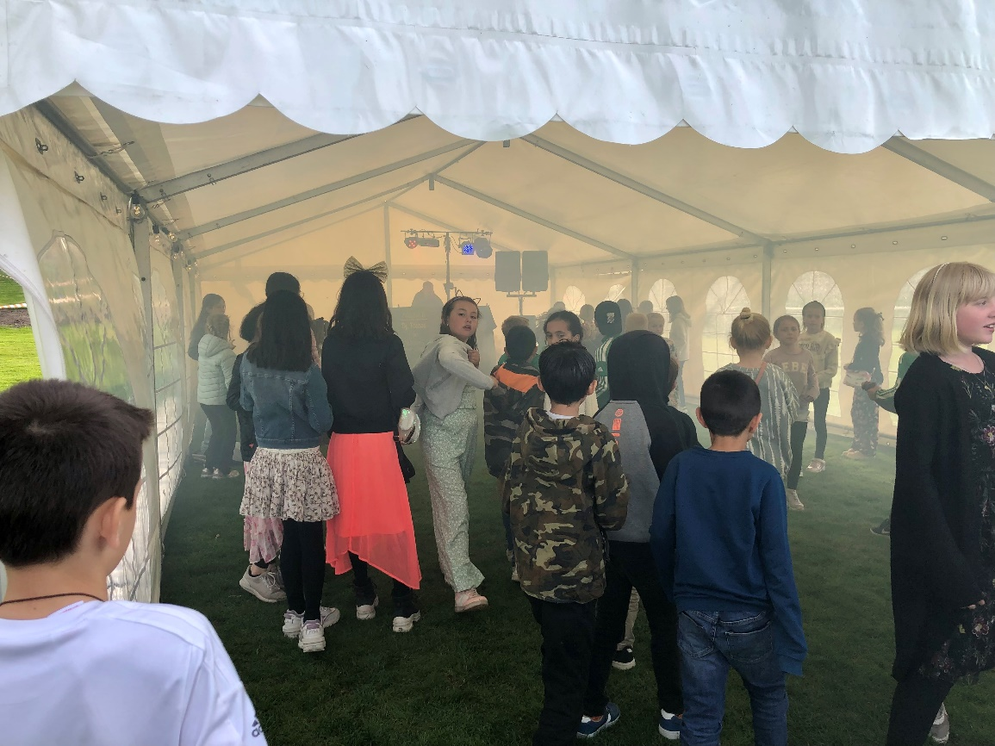
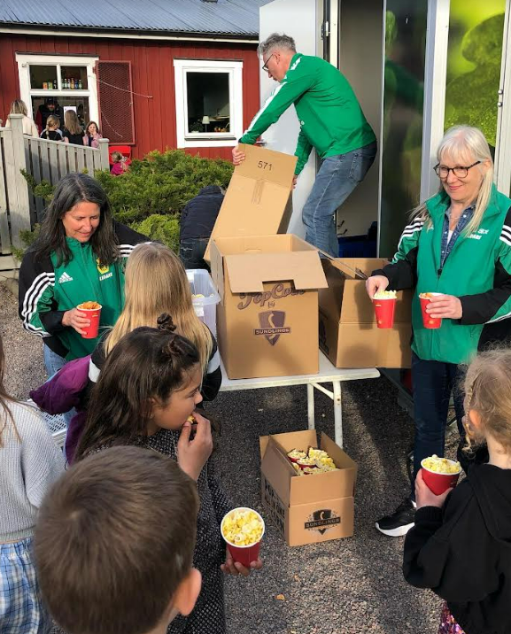
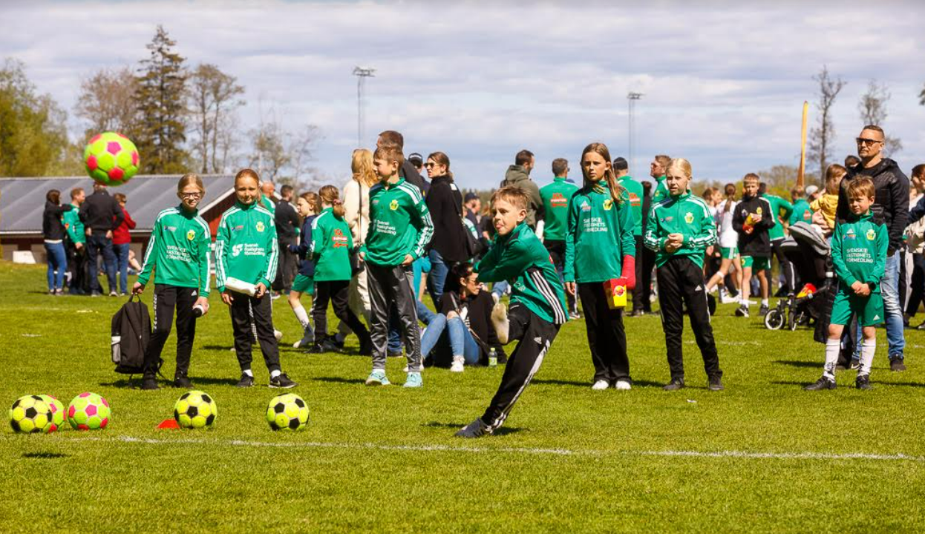
Rådadagen – lördagen den 11 maj

Slide 20
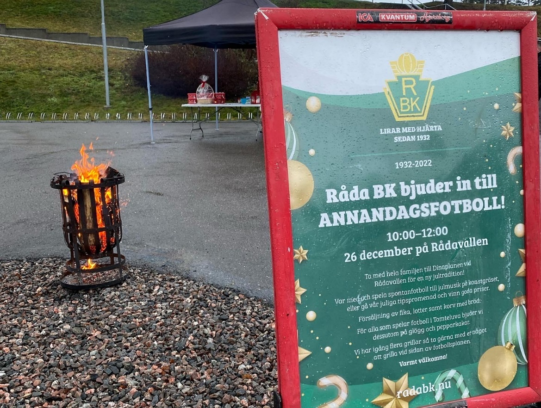
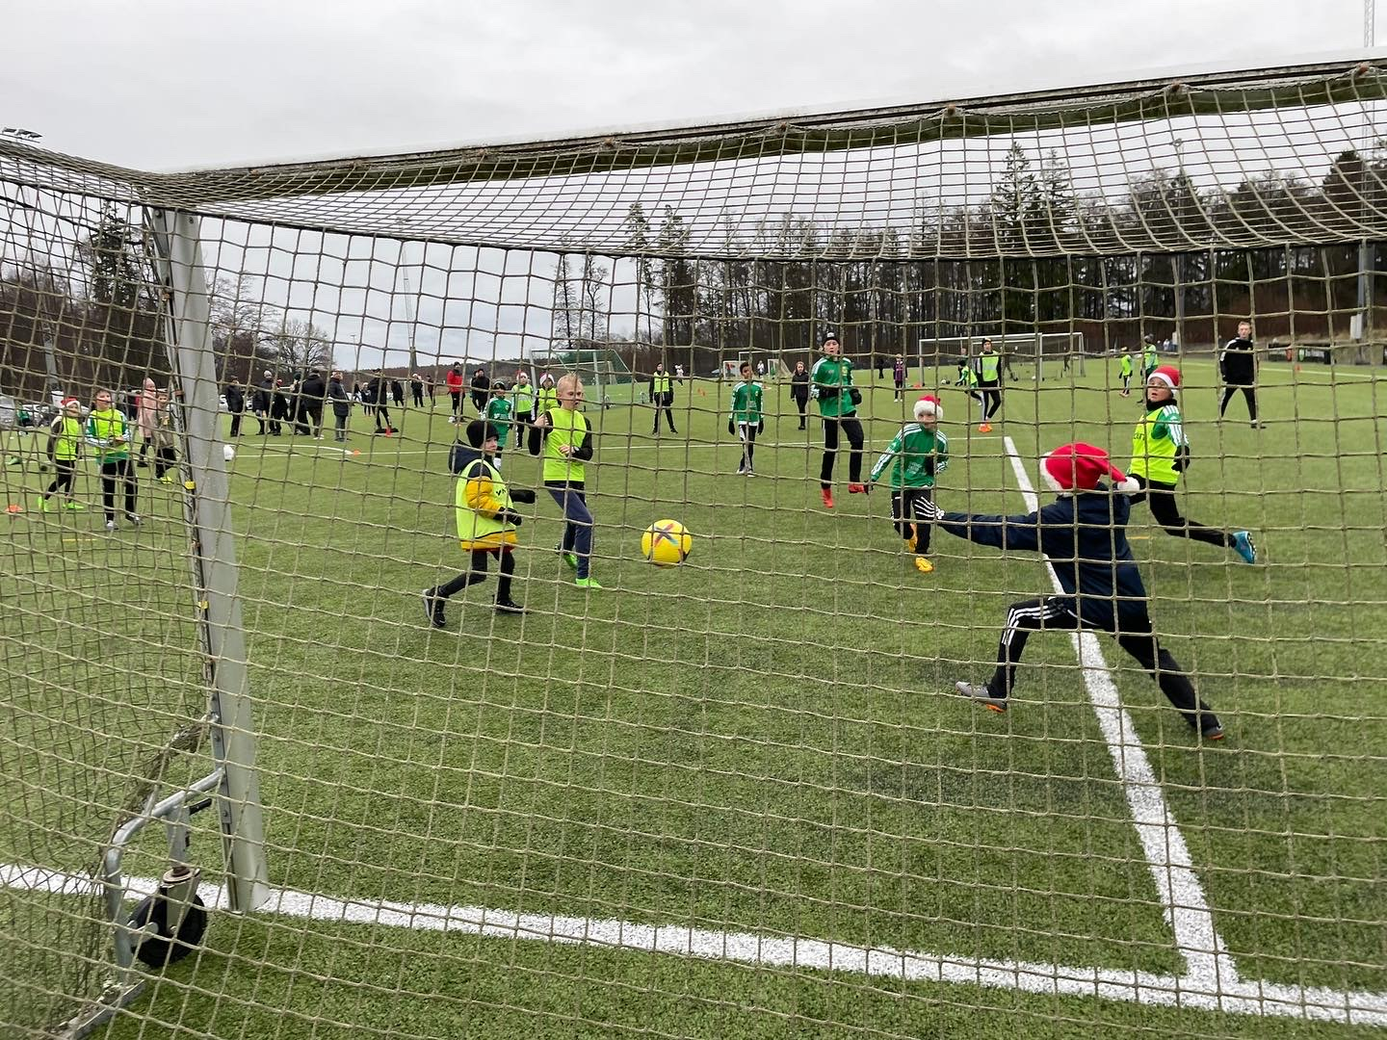
Annandagsfotboll 26 december

Slide 21
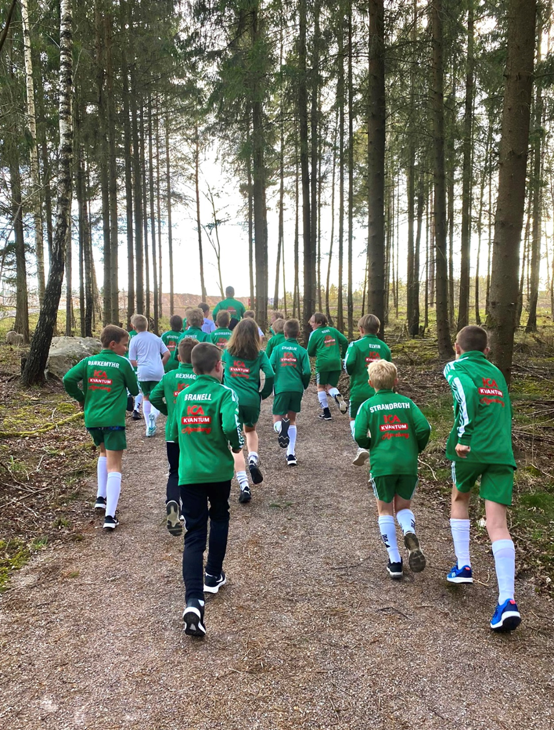
Tack för att ni
lyssnat och bidragit

